Slide 1
学习任务三 ：中断系统的设计与调试
任务描述
P0口接八个流水灯，效果为流水灯一个一个依次亮，直至全亮。按下外部中断按钮，自动执行中断子程序,效果为P1口接的流水灯二个二个亮，直至全亮。待完成后，自动返回到主程序。
任务目标
1.认识51单片机的中断功能。
2.理解中断的工作原理。
3. 能设置中断向量、中断寄存器，在C语言的程序里启用中断功能，并编写单一外部中断、两个外部中断和中断嵌套的程序。
建议课时：6课时

Slide 2
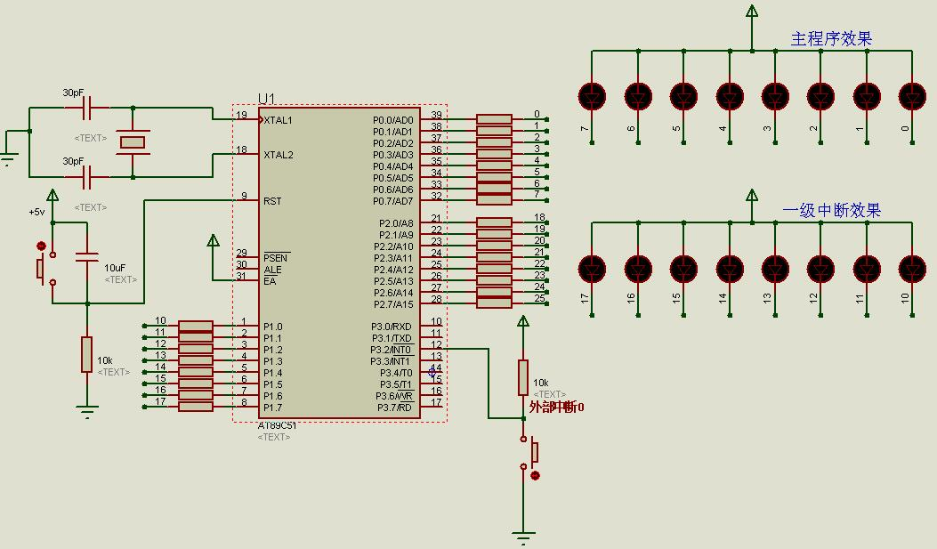
任务分析 中断是暂时停下目前所执行的程序，先去执行中断子程序，待完成中断子程序后，再返回接着刚才停下的程序。根据任务描述，本任务可以利用外部中断原理完成。
任务实施
一、电路硬件设计
根据任务分析，P0口外接限流电阻加八个发光二极管，P1口也是外接限流电阻加八个发光二极管，P3.2是外部中断0的按钮。

Slide 3
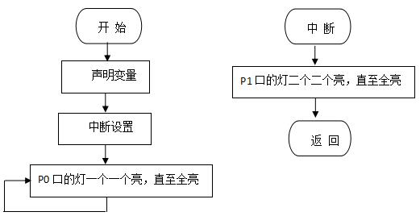
二、软件设计与调试
1.软件设计思路
根据任务分析可知，在主程序中，先设置中断，然后P0口的灯一个一个亮，直至全亮。在中断子程序中，P1口的灯二个二个亮，直至全亮后，即可返回主程序。
2.程序流程图

Slide 4
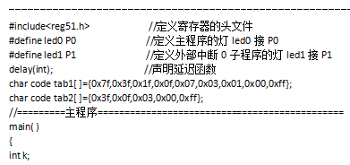
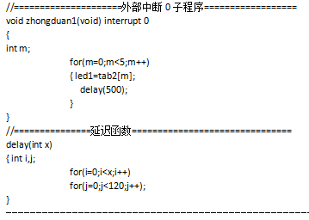
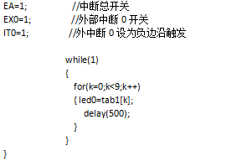
3.编写程序

Slide 5
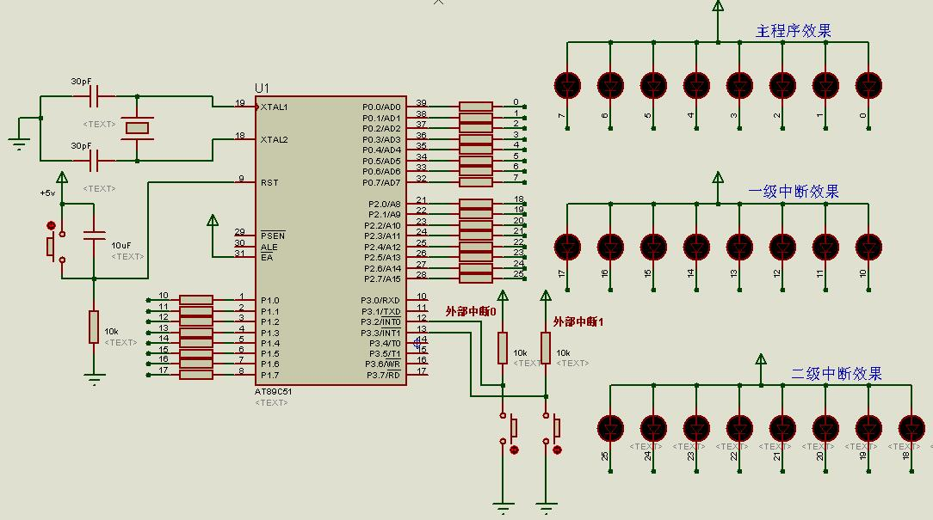
知识点提升
1.两个外部中断
用外部中断0和外部中断1实现。要求效果是，主程序是P0口接的八个流水灯一个一个依次亮，直至全亮。如果按下外部中断0按钮，P1口接的灯二个二个亮，直至全亮，如果按下外部中断1按钮，P2口接的灯高低位交替闪烁2次。

Slide 6
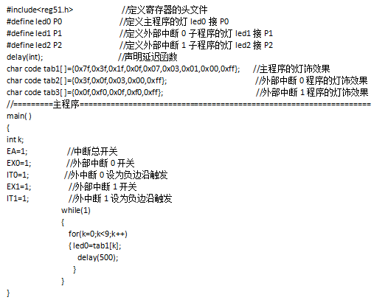
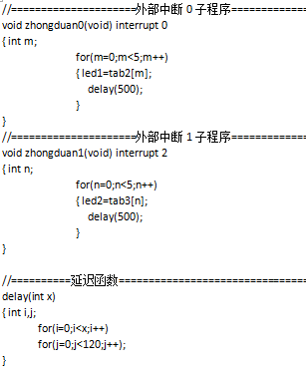
两个外部中断应用的程序如下

Slide 7
2.设置中断优先级
在调试上述程序时发现，不能从外部中断0进入到外部中断1，必须要等外部中断0执行完毕后才能进入外部中断1。如果要使外部中断0能进入外部中断1，必须要设置中断优先级，使外部中断1的优先级高于外部中断0，只需要在主程序中设置PX1=1，即可可以实现中断嵌套。具体的仿真效果供读者细细调试。
思考题
若希望INT0中断的优先级高于INT1的优先等级，应如何修改？

Slide 8
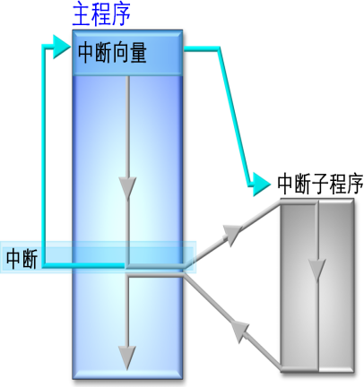
知识点链接
中断(interrupt)是暂时停下目前所执行的程序，先去执行特定的程序(即中断子程序)，待完成特定的程序后，再返回接着刚才停下的程序。譬如说，老师正在讲课，而同学有疑问随时都可举手发问，老师将立即暂停课程进度，先为同学解惑，再继续刚才暂停的课程。这样的动作就是中断。

Slide 9
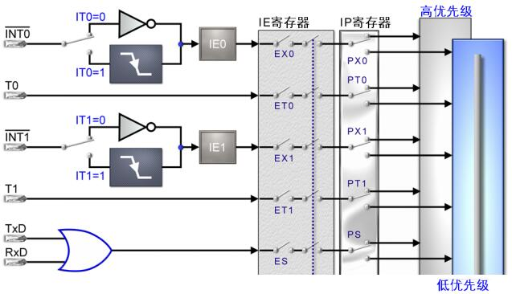
一、8051的中断
8051提供5个中断服务，即外部中断INT0、外部中断INT1、定时器/计数器中断T0、定时器/计数器中断T1和串行口中断UART。

Slide 10
1.外部中断
外部中断有INT0与INT1两个，CPU通过(P3.2复用引脚)及(P3.3复用引脚)即可接收外部中断的请求。
外部中断信号的采样方式可分为电平触发(低电平触发)及边沿触发(负边沿触发)两种。
电平触发，必须将TC0N寄存器中的IT0(或IT1)设置为0。
边沿触发，必须将TCON寄存器中的IT0（或IT1）设置为1。
这些中断请求将反映在IE0(或IE1)里，若IE寄存器的EX0(或EX1)=1且EA=1,CPU将进入该中断的服务。
中断优先级寄存器(IP寄存器)，只是安排多个中断发生时中断服务执行的顺序而已，若只有一个中断，将不会受影响。

Slide 11
2.定时器/计数器中断
定时器/计数器中断有T0和T1两个。若是定时器，CPU将计数内部的时钟脉冲，而提出内部中断；若是计数器，CPU将计数外部的脉冲，而提出内部中断。至于外部脉冲的输入，则是通过T0引脚（P3.4复用引脚）及T1引脚（P3.5复用引脚）。
3.串行口中断
串行口中断（UART）有RI 和TI两个，CPU通过RXD引脚（P3.0复用引脚）及TXD引脚（P3.1复用引脚）要求接受（RI）中断请求或传送（TI）中断请求。

Slide 12
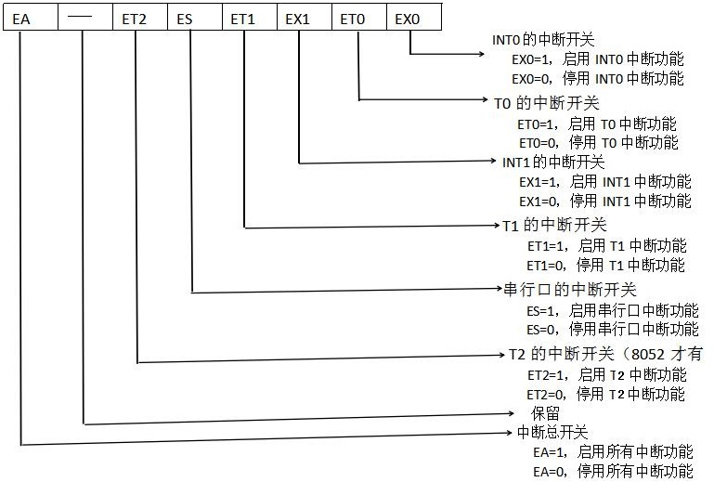
二、中断寄存器
1.中断使能寄存器IE
中断使能寄存器IE视为启闭中断功能的开关。它是一个8位的可位寻址寄存器。

Slide 13
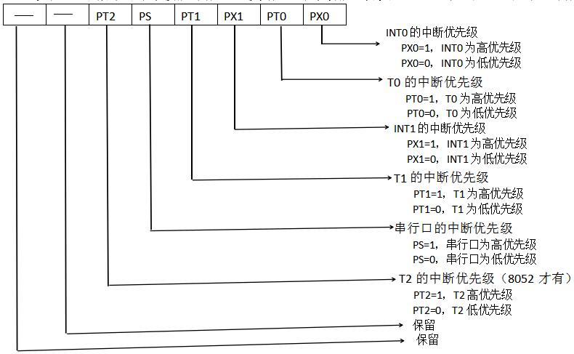
2.中断优先寄存器IP
中断优先寄存器IP判断各中断优先级的开关，也是一个8位的可位寻址寄存器。

Slide 14
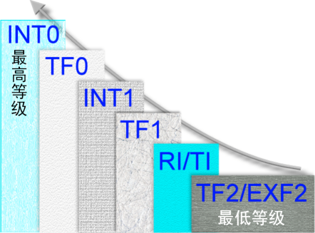
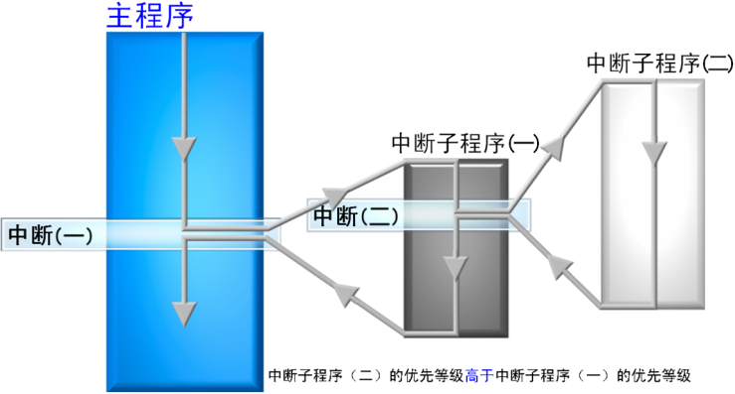
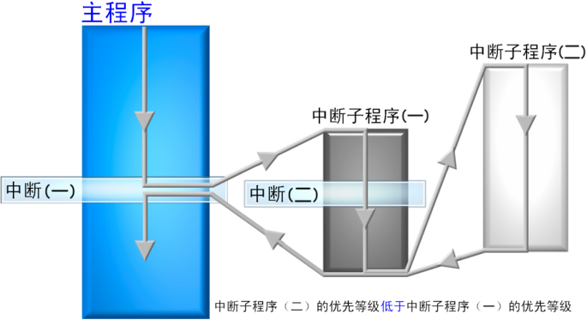
IP寄存器只是决定中断属于高优先级，还是低优先级。原本各个中断已有先后之分，自然优先级顺序如下所示。
若都没有在IP寄存器里设置优先等级，则中断的优先等级为INT0>T0>INT1>T1>RI/TI。
若将其中任一中断设为高优先等级，例如让PT1=1，则中断的优先等级变为T1>INT0>T0>INT1>RI/TI。

Slide 15
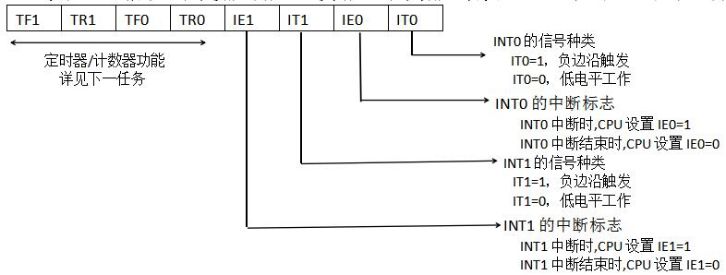
3.定时器/计数器控制寄存器TCON
TCON寄存器是一个8位的可位寻址寄存器。其中IT0与IT1分别为INT0与INT1的采样信号设置位。
若要采样负边沿触发信号，则可将它设置为1；
若要采用低电平动作信号，则可将它设置为0。
IE0与IE1两个位，则是由CPU所操作的中断标志，则中断发生时，将被设置为1；结束中断时，将恢复为0。

Slide 16
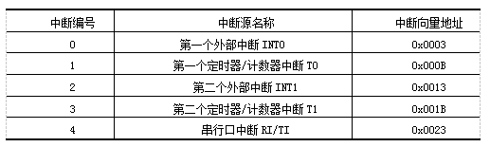
4.中断向量
当发生中断时，程序将跳至其中断向量地址，执行该位置上的程序。对于C语言的程序而言，大可不必知道其真实位置，程序设计者只要知道发生中断时将会执行其中断子程序即可。当然，在中断子程序的定义上，必须明确定义该中断子程序属于哪个中断的中断子程序。

Slide 17

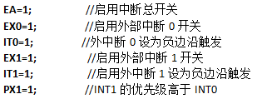
5.中断的应用
中断的应用包括中断向量的设置及中断子程序的编写。
（1）中断设置
中断的设置包括开启中断开关（即IE寄存器的设置）、中断优先级的设置（即IP寄存器的设置）、中断信号的设置（即TCON寄存器的设置）等。例如，要同时开启“INT0和INT1开关”、触发方式负边沿触发，INT1的优先级高于INT0，设置如下：
或者可以直接用置1指令，一目了然，方便理解，设置如下：

Slide 18
（2）中断子程序
中断子程序是一种特殊的子程序(函数)，其第一行的格式为
void 中断子程序名称（void）interrupt 中断编号
例如要定义一个INT1（中断编号为2）的中断子程序，其子程序名称为zhongduan1。则中断子程序的一行应为void zhongduan1(void) interrupt 2。 紧接着在一对大括号里编写此中断子程序的内容，与一般函数类似。

Slide 19
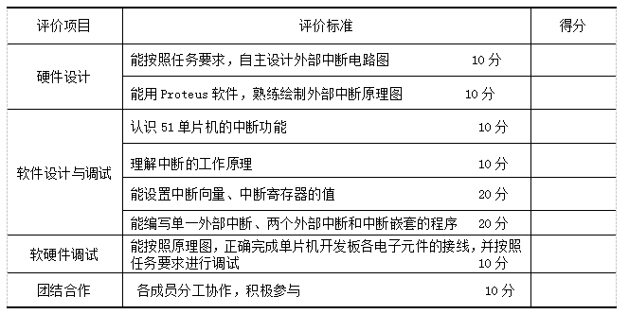
任务评估

Slide 20
感谢您的耐心观看

